Slide 1
¿Cómo puedo apoyar a mi hijo durante sus evaluaciones en casa?
Abril 2020
TIEMPOS DE EVALUACIÓN DURANTE LA CUARENTENA

Slide 2
EVALUACIONES DURANTE EL PERIODO DE CUARENTENA
Durante esta semana comenzamos con el proceso de evaluación de los aprendizajes alcanzados a lo largo del primer periodo. Es importante señalar que estas evaluaciones son una oportunidad para constatar y medir los logros individuales de cada uno de nuestros estudiantes, valorando el trabajo hecho en casa y la revisión de la eficacia de lo que se está haciendo.
Si bien, la evaluación que será aplicada es de carácter formativo (no es calificada), es de gran importancia, porque de esta forma damos significancia e importancia al trabajo y esfuerzo que cada estudiante ha puesto en su propio aprendizaje.

Slide 3
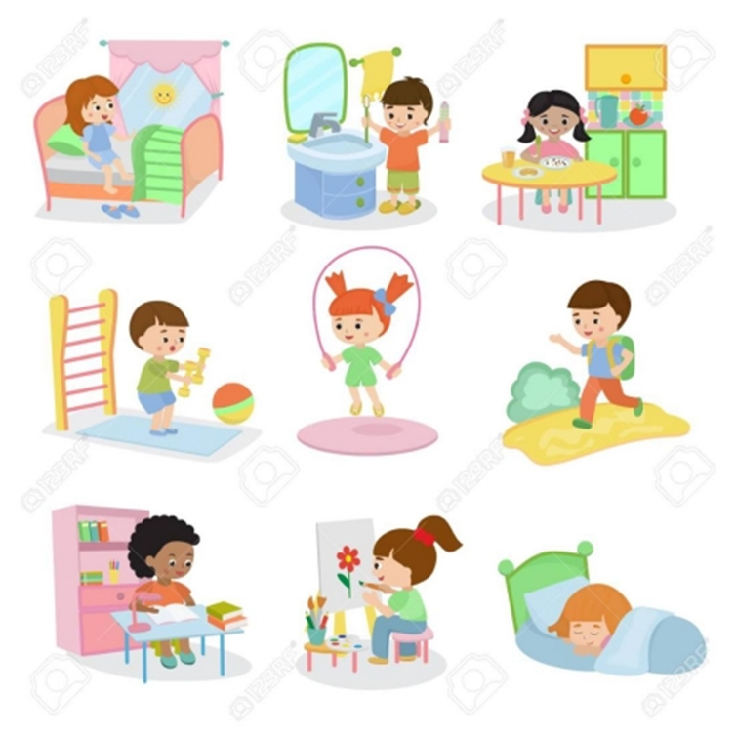
RECOMENDACIONES PREVIAS AL PROCESO DE EVALUACIÓN
ORGANIZACIÓN DE HORARIOS DE ESTUDIO Y RENDICION DE EVALUACIONES
Es importante organizar con anticipación el periodo de evaluaciones, considerando el estudio y el tiempo para realizar las pruebas. De esta forma se podrá optimizar el tiempo, no solo para el trabajo, sino que también para el juego.

Slide 4
¿Cómo me organizo?
¿Qué debo considerar a la hora de planificar mi estudio y evaluaciones?

Slide 5
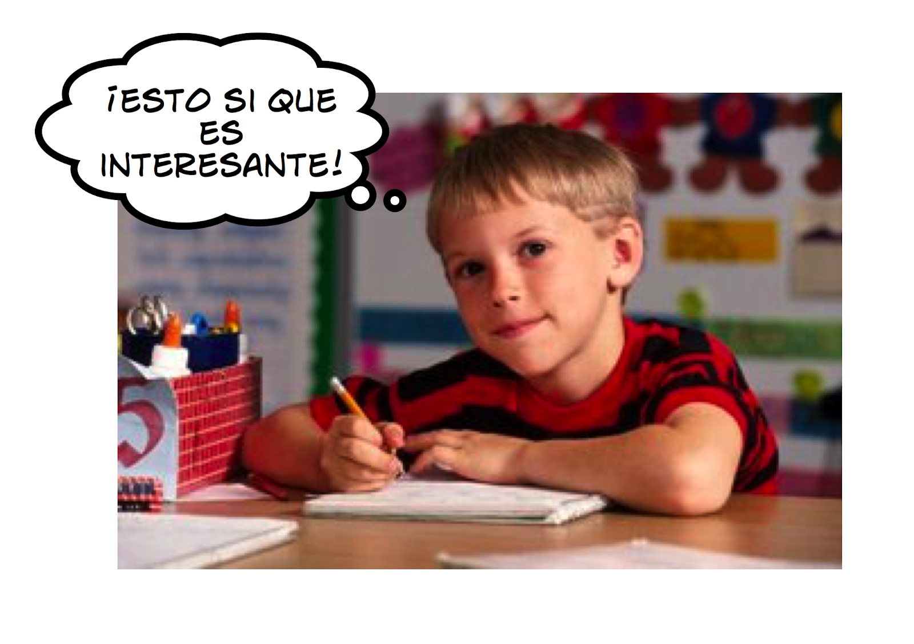
Antes del estudio o evaluación
• Preparar el lugar destinado al estudio
✔ Mesa de estudio
✔ Iluminación y temperatura adecuada
✔ Evitar distractores
✔ Disponer de el material necesario
✔ Verificar una postura correcta al sentarse
• Definimos y respetamos el tiempo para el estudio
✔ Periodos de estudio según la edad del estudiante
✔ Periodos de descanso/pausa activa
• Previamente descansamos lo suficiente
✔ Hábitos regulares de sueño
✔ Evitar estímulos antes de dormir
✔ Evitar estudiar en horas de sueño y viceversa
• Disposición y compromiso al momento de estudiar ✔ Estudia en la hora que estás más activo (Mañana) ✔ Haz sólo una cosa a la vez
✔ Trata de tener tu mente en calma

Slide 6
¿Qué puedo hacer para apoyar a mi hijo o hija durante una evaluación?
Enfóquese en el proceso de aprendizaje, mas que en calificaciones o resultados.
Evite usar calificativos negativos, palabras como "Flojo" y "tonto" no deben ser parte del vocabulario que usa con su hijo o hija, cuando están estudiando o haciendo una evaluación.
Identifique las fortalezas, resáltelas y promueva que mediante su utilización resuelva sus deberes escolares. Descubra los desafíos y ayude a su superación.
Elogie al o la estudiante por su esfuerzo ("Me di cuenta que realmente pensaste cómo hacerlo") en lugar de por el resultado (¡Se te facilitan las matemáticas!"); esto puede mejorar su confianza.
El acompañamiento que se realice durante tareas y evaluaciones, debe ser enfocado en el aprendizaje y crecimiento del estudiante.

Slide 7
Durante la evaluación
Puedo apoyar en la lectura de enunciados e indicaciones:
Utilizar instrucciones claras y precisas
Entregue las instrucciones paso a paso
Simplifique los enunciado
Cambie las palabras por otras que el niño o niña conozca
Utilice ejemplos (sin entregar demasiada información)
Verifique si entendió en diferentes momentos de la tarea.
Si su hijo o hija presenta muchas dificultades, en relación a la comprensión del instrumento de evaluación, debe considerar lo siguiente.
2) Active sus conocimientos previos, sin caer en entregar las respuestas:
Recuerde a su hijo lo que ya han estudiado, sin entregar demasiada información.
Pueden incluir claves que hayan utilizado durante el periodo de estudio, gráficos, dibujos y tarjetas con notas.
Active sus conocimientos, mediante preguntas claves. Ejemplo: Recuerdas que hablamos sobre esto…¿Qué recuerdas?.

Slide 8
3. Si se muestra ansioso, inquieto o distraído:
Organice la evaluación en periodos cortos, hasta llegar al término.
Emplee tiempo de pausas guiadas.
Motive o incentive con alguna actividad que al o la estudiante le guste. Evite utilizar celular, juegos de video o comida chatarra como premio.
Disminuya la tensión en torno a la evaluación, plantéelo como un proceso enriquecedor, que sirve para saber si como familia están estudiando bien.
Manifieste altas expectativas en él o la estudiante, sin presionar o mencionar los resultados directamente
Si esta distraído, llame su atención constantemente de manera positiva, Ejemplo: Hijo recuerda que estamos en prueba, vamos tú puedes…
Durante la evaluación
Si su hijo o hija se muestra ansioso/a o muy inquieto al realizar la evaluación debe considerar lo siguiente.

Slide 9
4. Si manifiesta molestia o se niega a realizar la evaluación:
Permita que descanse, es importante no fatigar al o la estudiante. Los periodos de descanso hacer que pueda renovar energía y concentración.
Ponga atención a los estados de ánimo. Si el niño o niña esta enojado/a, molesto/a, triste o preocupado/a, le costara concentrarse. Trate de animar y motivar, es importante que encuentre un sentido a lo que aprende y hace.
Hable con él o la estudiante, pregúntale porque no quiere hacer los deberes, puede ser por pereza o por que encuentre dificultad en ello, si el caso es el último medie la actividad.
Ayúdele a organizarse y deje en claro lo que tiene que hacer. Si el o la estudiante tiene claridad de lo que debe realizar, será mas fácil que trabaje de manera autónoma
Vigile y refuerce sus comportamientos de estudio.
Durante la evaluación
Si su hijo o hija se muestra ansioso o muy inquieto al realizar la evaluación debe considerar lo siguiente.

Slide 10
Colegio Santa María Maipú
Departamento de Inclusión Educativa

